Slide 1
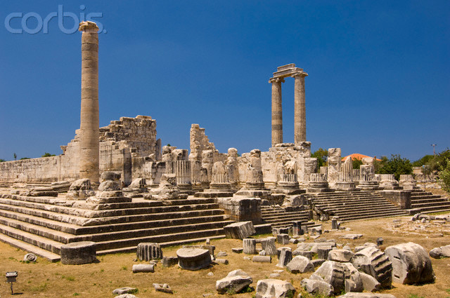
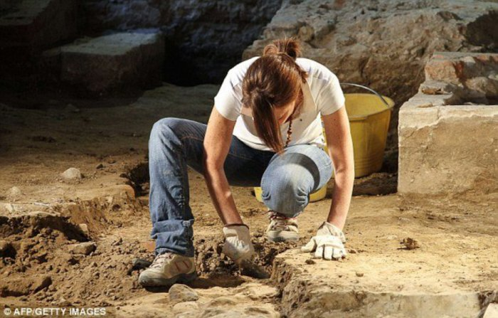
Профессия
Археолог
Подготовил учащийся 8 класса
Афанасьев Владимир

Slide 2
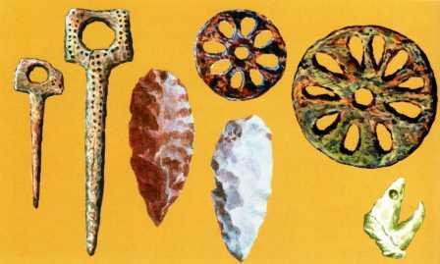
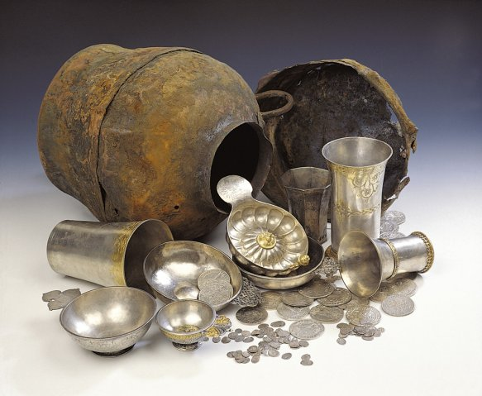
Цель работы: познакомиться с интересной профессией археолог.
Задачи:
узнать историю возникновения профессии;
собрать информацию о профессии археолог.
Гипотеза исследования.
Земля сохранила все, что из века в век оставлял на ней человек, задача археолога найти, изучить и передать будущим поколениям эти свидетельства прошлого.

Slide 3
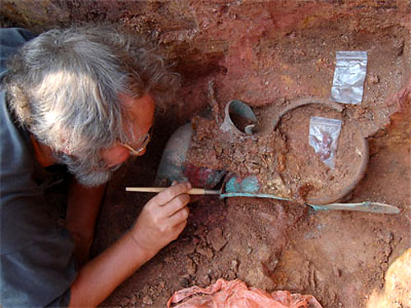
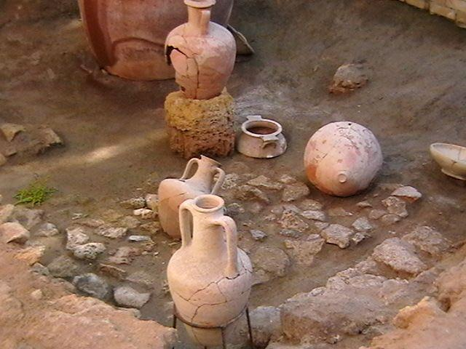
Археолог — это учёный, который изучает быт и культуру древних цивилизаций по сохранившимся останкам их жизнедеятельности. В основные задачи работы археолога входит проведение раскопок для поиска источников исследования. Археологию зачастую сравнивают с работой детектива. Это творческая профессия, так как приходится использовать воображение и абстрактное мышление, чтобы воссоздать первозданную картину мира прошлого.

Slide 4
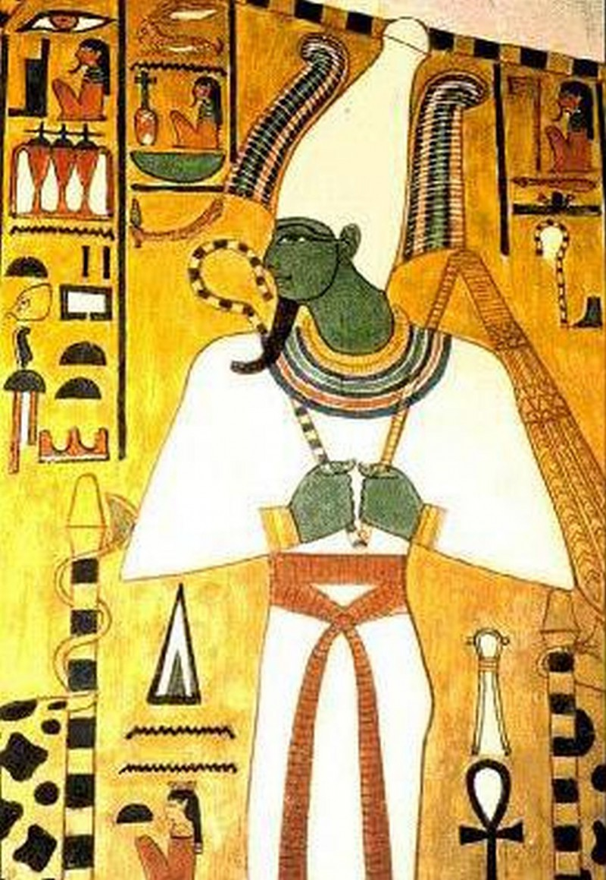
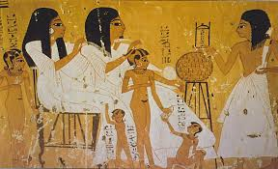
Профессия археолога была популярна ещё в Древнем Риме и Греции. Уже тогда люди знали о каменном, бронзовом и железном веках, проводили раскопки и находили древние архитектурные памятники. В эпоху Возрождения проводились многочисленные раскопки, основной целью которых было добывание античных скульптур. Археология как наука сформировалась только в начале ХХ века и сегодня представляет собой разделы, изучающие различные области культур и эпох.…

Slide 5
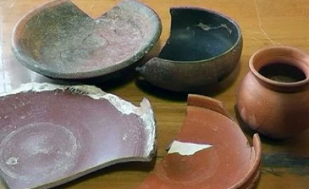
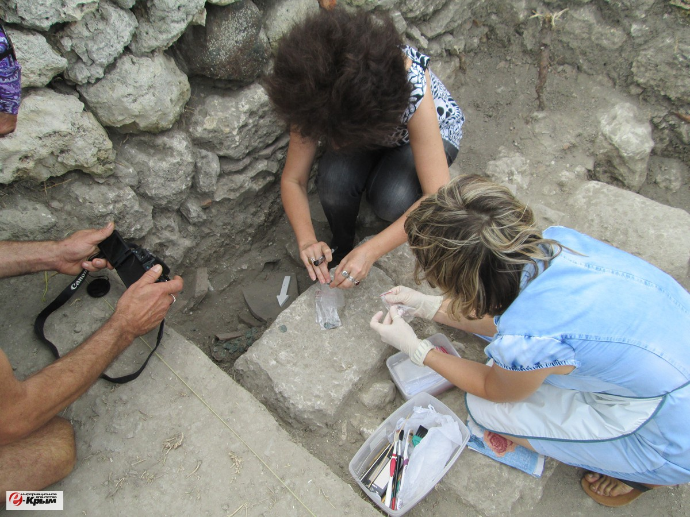
Большинство старинных предметов и вещей находятся под землей: некоторые были засыпаны землей специально древними людьми, другие были засыпаны извержениями вулканов, смыты во время наводнений.

Slide 6
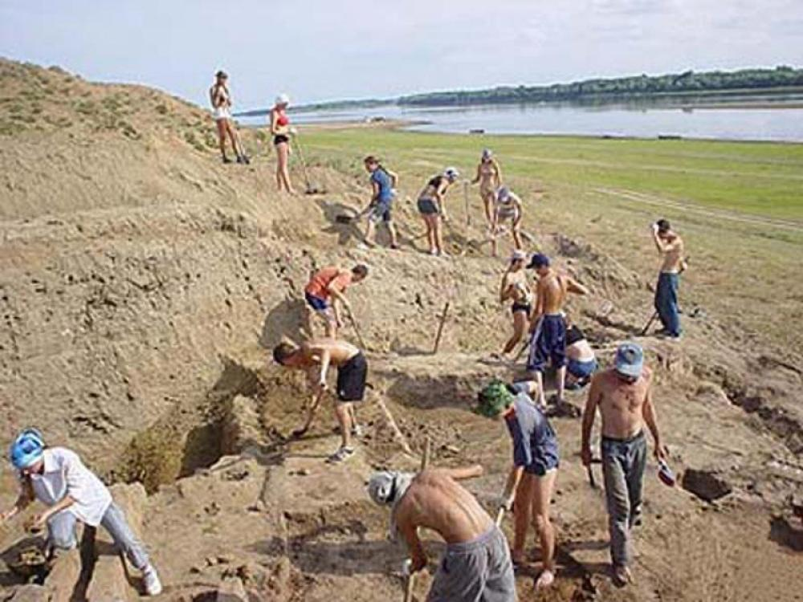
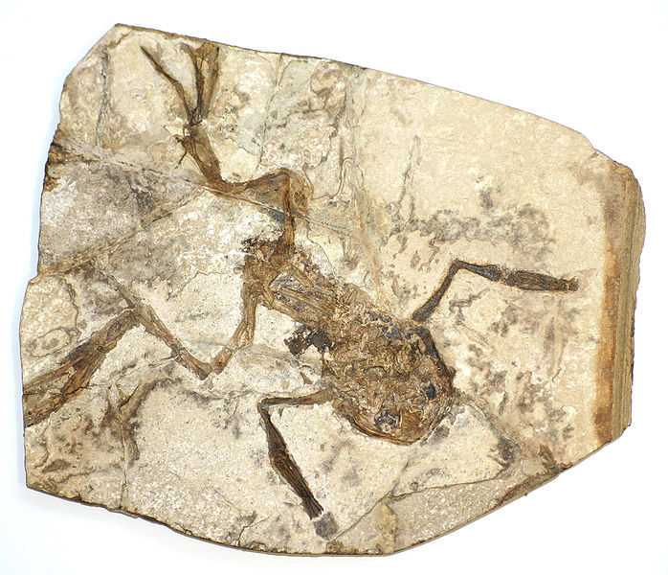
Прежде чем приступить к раскопкам археологи рассматривают местность. Опытный археолог может и без специальных приборов найти место древнего поселения или могильника. Обходя пешком исследуемую территорию, он заметит впадины на месте разрушенных жилищ, холмы, обратит внимание на черепки старинной посуды.

Slide 7
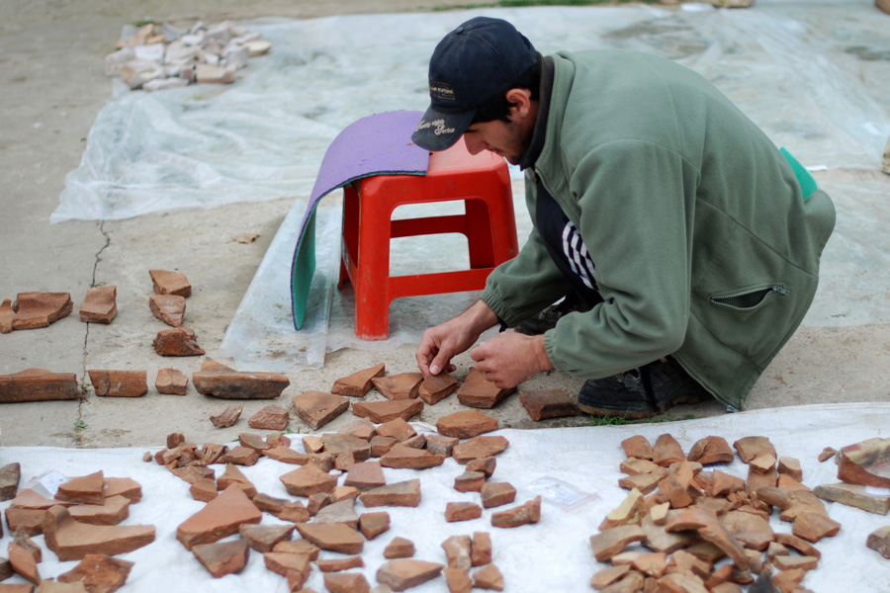
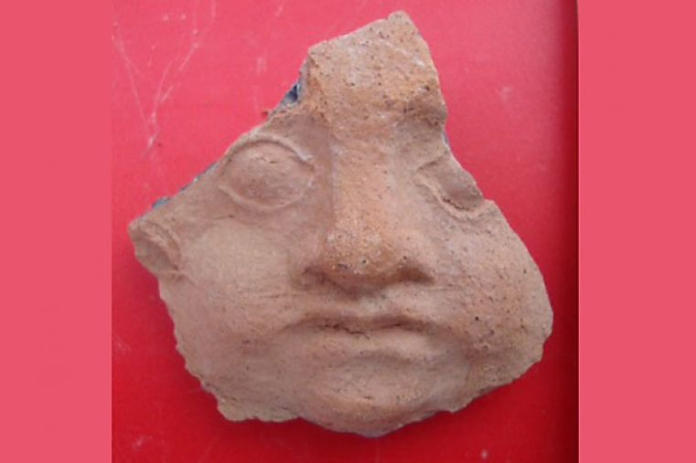
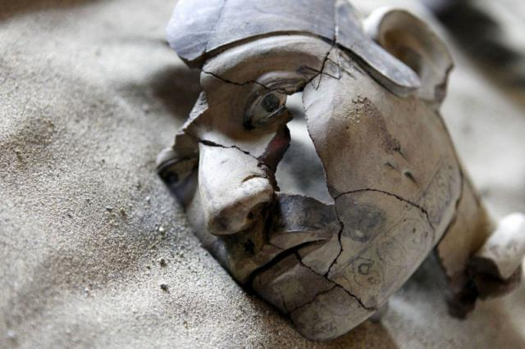
Ученые-археологи работают как бы с отдельными элементами мозаики, которую нужно собрать воедино, чтобы разрешить загадку. Иногда на полное раскрытие тайны какой-либо древней культуры или археологического памятника уходят годы.

Slide 8
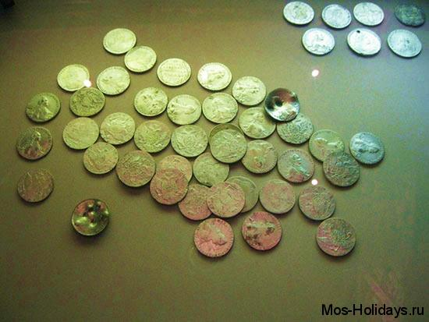
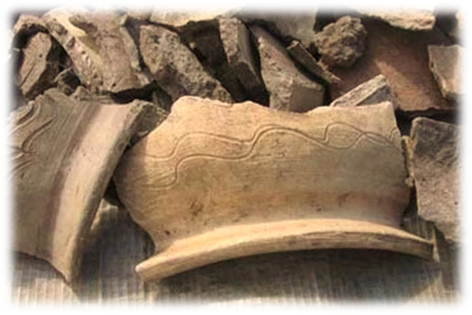
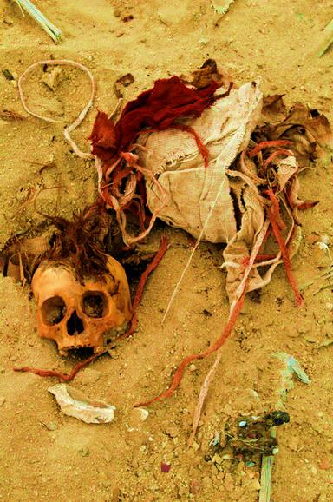
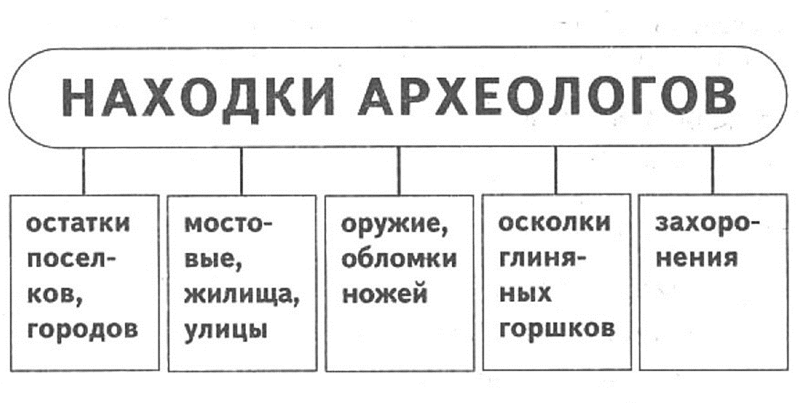
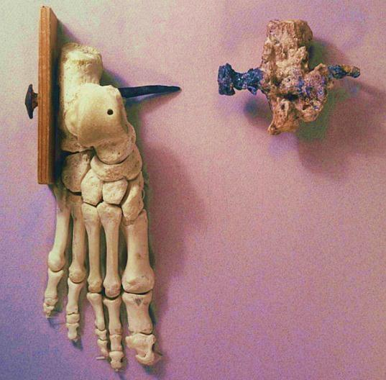
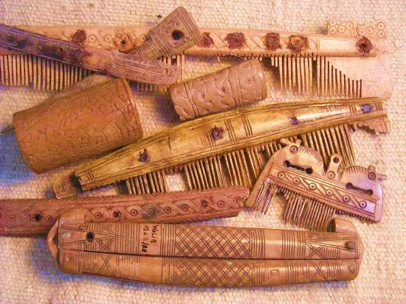
Ученый-археолог может изучать останки затонувших кораблей на дне морском (морская археология), откапывать и осматривать все то, что осталось от человеческих поселений минувших веков (полевая археология) или с помощью специальных материалов и техники пытаться реконструировать вещи прошлых времен, воссоздавая их буквально по крупицам (экспериментальная археология).

Slide 9
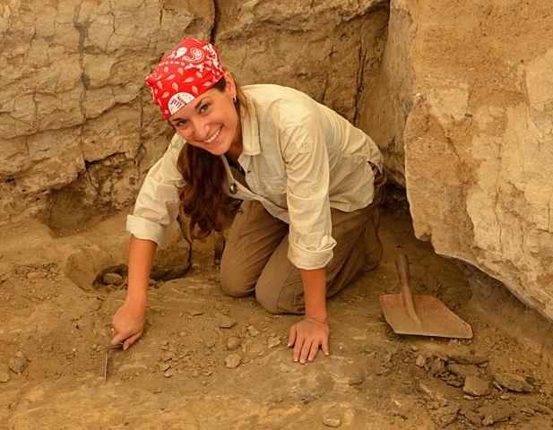
Профессиональный археолог должен уметь не только заниматься раскопками, но и правильно классифицировать находки, поэтому от него требуются глубокие знания в области истории древнего мира, а кроме того, хорошо рисовать, чертить, иметь навыки фотографа, а также знать принципы хранения и реставрации предметов древности, выполненных из различных материалов.
Также стоит отметить, что археолог должен неплохо разбираться в науках, которые являются вспомогательными для истории, таких как нумизматика, геральдика, текстология и т.п.
Личные качества, необходимые археологу
Упорство
Выносливость
Аккуратность
Педантичность
Целеустремлённость
Физическое здоровье

Slide 10
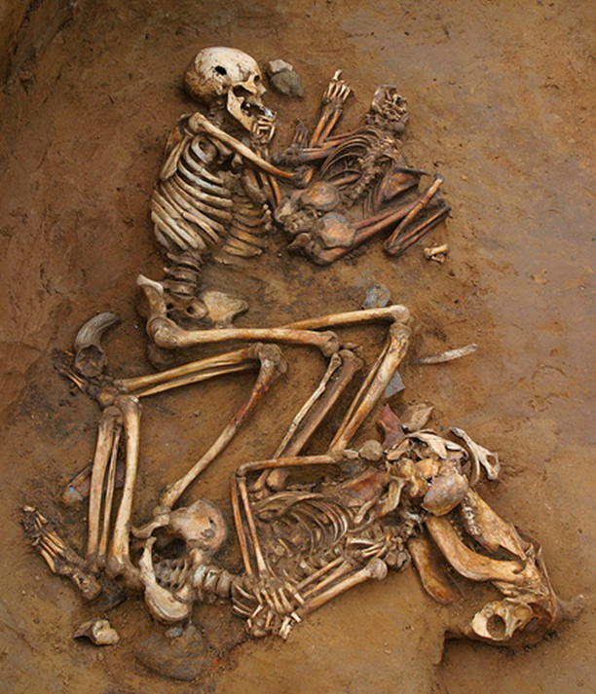
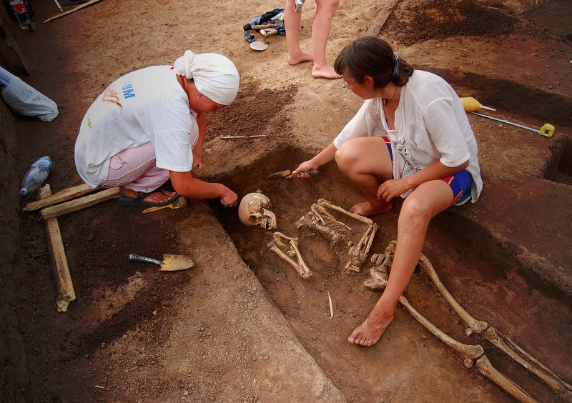
Профессия археолог имеет в современном мире очень большое значение. Только благодаря работе археолога, мы узнаем тайны древних цивилизаций и культур различных времен, изучаются останки животных и растений древности. Часто работники этой сферы для успеха своих исследований сотрудничают со специалистами других наук, это помогает более тщательно и точно исследовать объекты находок и проводить анализ. Данная работ очень востребована сегодня, ведь еще многие загадки и тайны древности не открыты для наших глаз.

Slide 11
